Slide 1


Clase 22

Slide 2
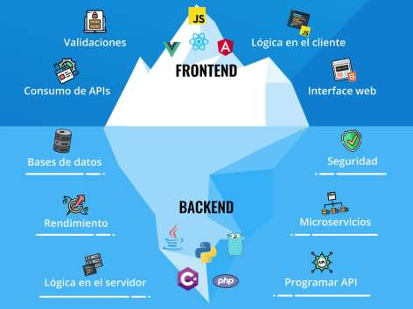
De dónde venimos y hacia dónde vamos

Slide 3
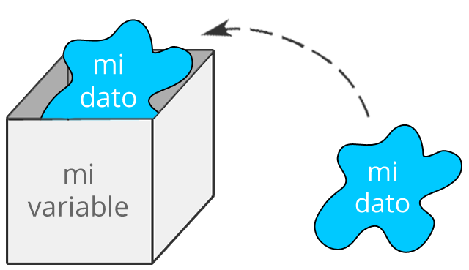
Variables
Es como una “caja” donde guardaremos un dato.
Sólo se podrá guardar un valor.
Se puede ver y modificar el valor durante todo el programa.

Slide 4
Instalación
Es posible que algunas PC ya tengan instalado Java.
Si no tiene Java instalado o quiere actualizarlo en su computadora, puede descargarlo gratis en oracle.com .
Nota: Se puede escribir código Java en un editor de texto plano. Sin embargo, nosotros lo haremos en un entorno de desarrollo integrado, como Netbeans, IntelliJ IDEA o Eclipse, que son particularmente útiles cuando se administran colecciones más grandes de archivos Java.
Puede instalar el entorno de desarrollo Netbeans en Netbeans

Slide 5
JRE
J.R.E Java Runtime Environment (Entorno de Ejecución de Java).
Un programa escrito en Java tiene que ser compilado para posteriormente ser interpretado por la Máquina Virtual de Java o JRE.

Slide 6
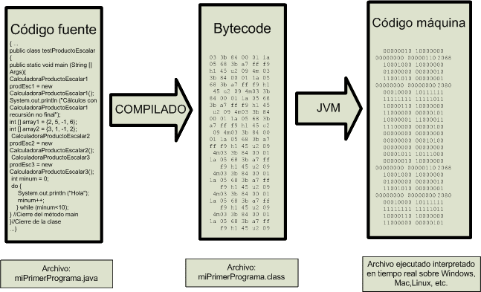
JRE o Maq.Virtual de Java

Slide 7
Estructura de un programa
Comentarios
  El código dice cómo, los comentarios deberían decir porqué y/o el objetivo.
  Se usan para explicar:
    Supuestos: pre-condiciones.
    Decisiones importantes
    Detalles importantes
    Problemas que se están intentando resolver
    Deshabilitar partes de código, en lugar de eliminar el código
    Resultado esperado: post-condiciones

Slide 8
Comentarios
Los comentarios de una sola línea comienzan con dos barras diagonales ( //).
// Esto es un comentario de linea
Los comentarios de varias líneas comienzan con /*y terminan con */.
/*
Esto es un comentario
de bloque
*/
Cometarios de JavaDoc se utilizan para generar la documentación del proyecto, comienzan con /** y terminancon */, utiliza palabras claves
/**
*
* @author pcMarce
*/

Slide 9
Comentarios
Los Cometarios de JavaDoc se utilizan para generar la documentación del proyecto, comienzan con /** y terminanción */, y utilizan etiquetas o tag que hay que completar. Luego generar el JavaDoc
/**
*
* @author pcMarce
*/
TAG | DESCRIPCIÓN
@author | Nombre del desarrollador.
@deprecated | Indica que el método o clase es obsoleto (propio de versiones anteriores) y que no se recomienda su uso.
@param | Definición de un parámetro de un método, es requerido para todos los parámetros del método.
@return | Informa de lo que devuelve el método, no se aplica en constructores o métodos "void".
@see | Asocia con otro método o clase.
@version | Versión del método o clase.

Slide 10
Declaración de variables
Para crear una variable, debe especificar el tipo de dato y asignarle un valor:
Sintaxis
type variable = value;
int num = 15;
System.out.println(num);
String name = "Juan";
System.out.println(name);
float myFloatNum = 5.99f;
char myLetter = 'D';
boolean myBool = true;

Slide 11
Mostrar datos por pantalla
System.out.println("Bienvenido a Codo a Codo - Full Stack Java:");

Slide 12
Leer datos por pantalla
Clase Scanner
import java.util.Scanner;
Scanner lector= new Scanner(System.in);
System.out.println("Ingresar el nombre del alumno");
String nombres=lector.next(); // le asigno lo que cargo el usuario por pantalla
Clase JOptionPane
import javax.swing.JOptionPane;
int dni=Integer.parseInt(JOptionPane.showInputDialog("ingrese DNI:"));
String apellido=JOptionPane.showInputDialog("ingrese Apellido:");

Slide 13
Operadores Aritméticos
Operator | Name | Description | Example
+ | Addition | Adds together two values | x + y
- | Subtraction | Subtracts one value from another | x - y
* | Multiplication | Multiplies two values | x * y
/ | Division | Divides one value by another | x / y
% | Modulus | Returns the division remainder | x % y
++ | Increment | Increases the value of a variable by 1 | ++x
-- | Decrement | Decreases the value of a variable by 1 | --x

Slide 14
OPERADORES LÓGICOS
Los operadores lógicos combinan el valor verdadero o falso de variables o expresiones para que pueda determinar su valor de verdad resultante. Utiliza los operadores lógicos para crear expresiones booleanas que ayudan a determinar si se deben realizar las tareas.
Operador | Descripcion
and && | Determina si ambos operandos son verdaderos.
or || | Determina cuando uno de los dos operandos es verdadero.
not ! | Niega el valor de verdad de un solo operando. Un valor verdadero se vuelve falso y un valor falso se vuelve verdadero.
p | q | p && q
V | V | V
V | F | F
F | V | F
F | F | F
p | q | p !! q
V | V | V
V | F | V
F | V | V
F | F | F
p | ! p
V | F
F | V

Slide 15
Operadores Asignación
Operator | Example | Same As
= | x = 5 | x = 5
+= | x += 3 | x = x + 3
-= | x -= 3 | x = x - 3
*= | x *= 3 | x = x * 3
/= | x /= 3 | x = x / 3
%= | x %= 3 | x = x % 3
&= | x &= 3 | x = x & 3
|= | x |= 3 | x = x | 3
^= | x ^= 3 | x = x ^ 3
>>= | x >>= 3 | x = x >> 3
<<= | x <<= 3 | x = x << 3

Slide 16
OPERADORES RELACIONALES
Operator | Name | Example
== | Equal to | x == y
!= | Not equal | x != y
> | Greater than | x > y
< | Less than | x < y
>= | Greater than or equal to | x >= y
<= | Less than or equal to | x <= y

Slide 17
Material Complementario
Material de consulta: https://www.w3schools.com/java/
Instalacion :https://youtu.be/F0ILFYl8YgI
IntroduccionJava: https://youtu.be/cJEzUxkYurk
Variables: https://www.w3schools.com/java/java_variables.asp
Tipos de datos:https://www.w3schools.com/java/java_data_types.asp
Tipos de Operadores:https://www.w3schools.com/java/java_operators.asp

